Slide 1
¿Liberales o libertarios? Una introducción a la teoría del justo título
Profesor Pablo Aguayo W.

Slide 2
Primera parte Dos conceptos de libertad

Slide 3
Libertad negativa
Normalmente se dice que yo soy libre en la medida en que ninguna persona, o grupo de personas, interfieren en mi actividad. En este sentido la libertad política es, simplemente, el ámbito en que una persona puede actuar sin ser obstaculizado por otros.
Yo no soy libre en la medida en que otros me impiden hacer lo que yo podría hacer si no me lo impidieran; y si a consecuencia de lo que me hagan otros hombres este ámbito de mi actividad se contrae hasta un cierto límite mínimo, puede decirse que estoy coaccionado o, quizás, oprimido.

Slide 4
Libertad negativa
Sin embargo, el término coacción no se aplica a toda forma de incapacidad.
Si yo digo que no puedo saltar más de diez metros o que no puedo entender las páginas más oscuras de Hegel, sería una excentricidad decir que, en estos sentidos, estoy oprimido o coaccionado.
La coacción implica la intervención deliberada de otros seres humanos dentro del ámbito en que yo podría actuar si no intervinieran. Sólo se carece de libertad política si algunos seres humanos le impiden a uno conseguir un fin.

Slide 6
Libertad negativa y los filósofos modernos
Autores como Hobbes, Locke y Mill consideraron que los fines y actividades de los hombres no se armonizan mutuamente de manera automática.
Además, tanto estos autores como nosotros mismos valoramos otros fines como la justicia, la felicidad, la seguridad o la igualdad.
Entonces, tanto ellos como nosotros estaríamos dispuestos a reducir la libertad en aras de otros valores, o en aras de la libertad misma.

Slide 7
Libertad como no interferencia
No podemos ser absolutamente libres y debemos ceder algo de nuestra libertad para preservar el resto de ella.
Pero cederla toda es destruirnos a nosotros mismos. ¿Cuál debe ser este mínimo?
Sea cual sea el principio con arreglo al cual haya que determinar la extensión de la no-interferencia en nuestra actividad, sea este el principio de la ley natural o de los derechos naturales, el imperativo categórico, el contrato social, o cualquier otro concepto con el que los hombres han intentado poner en claro y justificar sus convicciones, libertad en este sentido significa estar libre de: que no interfieran en mi actividad más allá de un límite, que es cambiable, pero siempre reconocible.

Slide 8
Libertad positiva
El sentido «positivo» de la palabra «libertad» se deriva del deseo por parte del individuo de ser su propio dueño.
Quiero ser el instrumento de mí mismo y no de los actos de voluntad de otros hombres. Quiero ser sujeto no objeto, ser movido por razones y por propósito que son míos, no por causas que me afectan, por así decirlo, desde fuera.
Quiero ser consciente de mí mismo como ser activo que piensa y que quiere, que tiene responsabilidad de sus propias decisiones y que es capaz de explicarlas en función de sus propias ideas y propósitos

Slide 9
Libertad positiva como autorrealización
Quiero ser alguien, no nadie; quiero actuar, decidir, no que decidan por mí; dirigirme a mí mismo y no ser movido por la naturaleza exterior o por otros hombres como si fuera una cosa, un animal o un esclavo incapaz de representar un papel humano; es decir, concebir fines y medios propios y realizarlas.

Slide 10
SEGUNDA PARTE La posición libertaria

Slide 11
Libertad y acciones voluntarias
Los libertarios suelen respaldar una economía de libre mercado, es decir, un orden económico basado en la propiedad privada y en las relaciones voluntarias al interior de este.
Si bien las personas pueden verse obligadas de manera justificada a hacer ciertas cosas (más obviamente, a abstenerse de violar los derechos de los demás), no pueden ser obligadas a servir al bien general de la sociedad.

Slide 12
Libertad y justicia
Libertad
Negativa, libertad de …
Acciones voluntarias
Que respetan mi personalidad moral
Justicia
Como legitimidad

Slide 13
La propuesta de Nozick Anarquía, Estado y Utopía
Nozick no consideró que la finalidad de una teoría de la justicia fuera mostrar cómo era posible acordar unos principios de justicia bajo condiciones hipotéticas de imparcialidad e ignorancia.
Él más bien quiso enfrentar la cuestión sobre cómo proteger los derechos de libertad y propiedad al interior de un estado mínimo, así como qué tipo de Estado era compatible con ello.

Slide 14
La tesis central
La tesis central de la propuesta distributiva de Nozick puede expresarse de la siguiente manera:
“Si asumimos que todas las personas tienen derecho a los bienes que actualmente poseen, entonces una justa distribución es simplemente aquella que es fruto de libres intercambios o intercambios voluntarios”
Cualquier distribución que sea el resultado de transferencias libres a partir de una situación justa, es justa en sí misma.

Slide 15
El principio de justicia distributiva
El principio completo de justicia distributiva diría simplemente que una distribución es justa si cada uno tiene derecho (is entitled ) a las pertenencias que posee según la distribución.

Slide 16
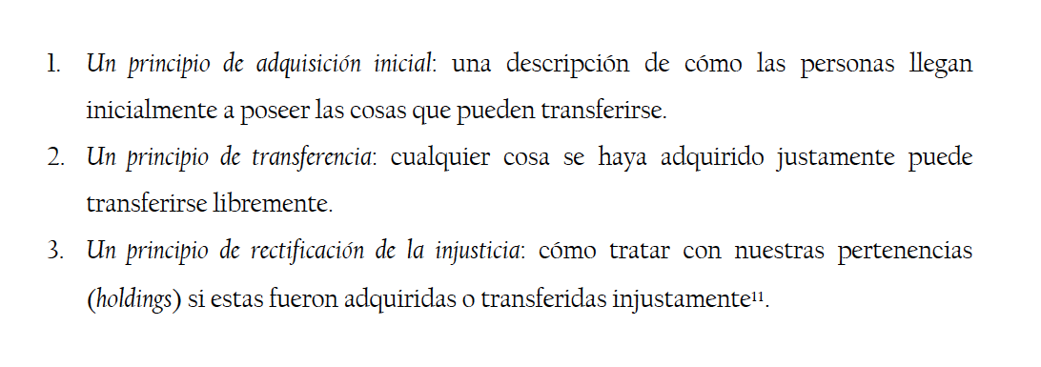
Principios de la teoría del justo título

Slide 17
Teorías históricas, del estado final y de patrón
Una teoría del estado final define la justicia en términos de alguna propiedad general de una distribución (de recursos, bienestar, etc.); por ejemplo, si la distribución que se logra es igualitaria o si la posición más baja en la distribución es tan alta como puede ser, como el principio de diferencia de Rawls.
Una teoría de patrón (patterned) analiza si lo que cada uno recibe como parte de una distribución coincide con alguna característica individual, como su merecimiento o su necesidad. La pregunta central no es cómo alguien tiene algo, sino quién termina con qué.
Por el contrario, una teoría histórica pregunta sobre el proceso mediante el cual ha surgido el resultado final. “The entitlement theory of justice in distribution is historical; whether a distribution is just depends upon how it came about” (ASU 153)

Slide 18
Entitlement theory vs end-result principles
Según Nozick la teoría del justo título iluminaría la naturaleza y defectos de las otras concepciones de la justicia distributiva.
La teoría del justo título es histórica, esto quiere decir que la justicia de una distribución depende particularmente de cómo esta tuvo lugar.

Slide 19
Entitlement theory vs end-result principles (resultado final)
En contraste con los principios de la teoría del justo título, los principios de porciones del tiempo actual sostienen que la justicia de una distribución se encuentra determinada por cómo las cosas se encuentran [actualmente] distribuidas [quién tiene qué] a partir de algún principio o principios estructurales de justa distribución, por ejemplo el principio de utilidad (patron).
La economía del bienestar es un ejemplo de aplicación de principios de justicia de un periodo actual.
Relación con la justicia procesal perfecta.

Slide 20
Filme vs fotografía
Para Nozick el principio adecuado para realizar distribuciones justas es histórico.
La razón de lo anterior se debe a que para afirmar que un estado de cosas es justo es necesario ver toda la película, y no solo mirar una determinada situación de un hecho en un momento dado, como sería el caso de ver una fotografía.
En cambio desde la perspectiva fotográfica (end-result principles), se toma una imagen de la situación actual para evaluar si es compatible con algún principio teleológico o con un fin determinado.

Slide 21
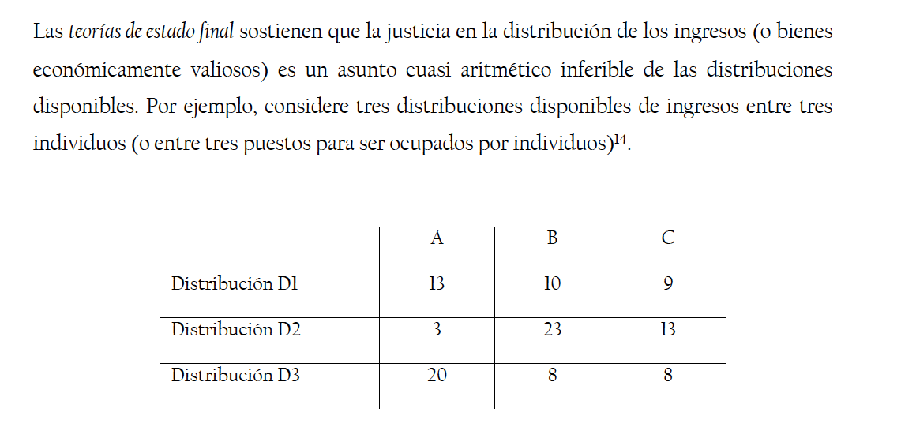
Principios del estado final

Slide 22
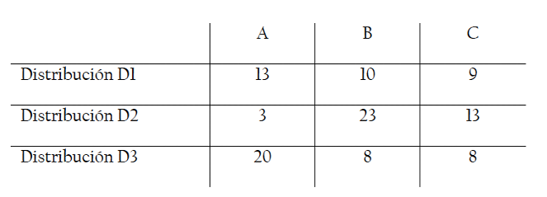
Problemas de las doctrinas del estado final
Para Nozick un problema importante de todas las doctrinas del estado final es precisamente la imprecisión de esta convicción compartida, ya que seguramente parte importante de la información que no puede aparecer dentro de dicha matriz es esencial para un juicio sobre cuál de estas distribuciones disponibles es justas.
Por ejemplo, en las diferentes distribuciones que muestra la tabla no sabemos si alguna de las personas es maestro/esclavo, hombre/mujer sujeto a roles de género, u posee una característica que sea moralmente relevante al momento de elegir cuál es la distribución más justa.

Slide 23
Problemas de las doctrinas del estado final
Por todo lo anterior, Nozick afirma que no es posible determinar si alguien tiene derecho (un título) a la posesión de un determinado bien sin saber antes cómo es que ha llegado a tener dicha posesión.
Para Nozick los principios históricos de justicia sostienen que las circunstancias o acciones pasadas de las personas pueden producir títulos diferentes o merecimientos diferentes sobre las cosas.
Nozick además aclara que es por ello por lo que su concepción de la justicia no solo se corresponde con una teoría histórica, sino que además es una teoría histórica no determinadas por patrones.

